Slide 1

Графическая фасилитация
Владимир Калёнов
https://www.kalenov.com/

Slide 2
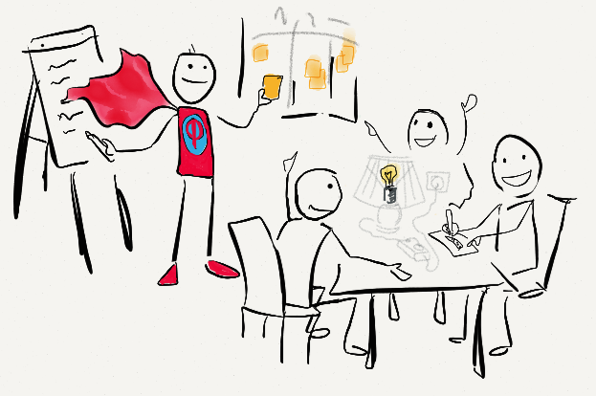
Графическая фасилитация - методика организации работы группы на встречах (групповых сессиях - так говорить точнее), основанная на взаимодействии группы с опорой на визуальные элементы
Notes:
ГФ не является «революционным методом проведения встреч». ГФ метод решения конкретных сложностей в групповой (командной) работе. Нахождение в VUCA world требует от нас применения новых инструментов. Когда-то перешли от пересылки спецификаций к регулярным совещаниям, сейчас пора добавлять на такие совещания визуализации. Очень много информации и контекста, которые влияют на форму, в которой мы выдаём коллегам информацию, которой владеем.

Slide 3
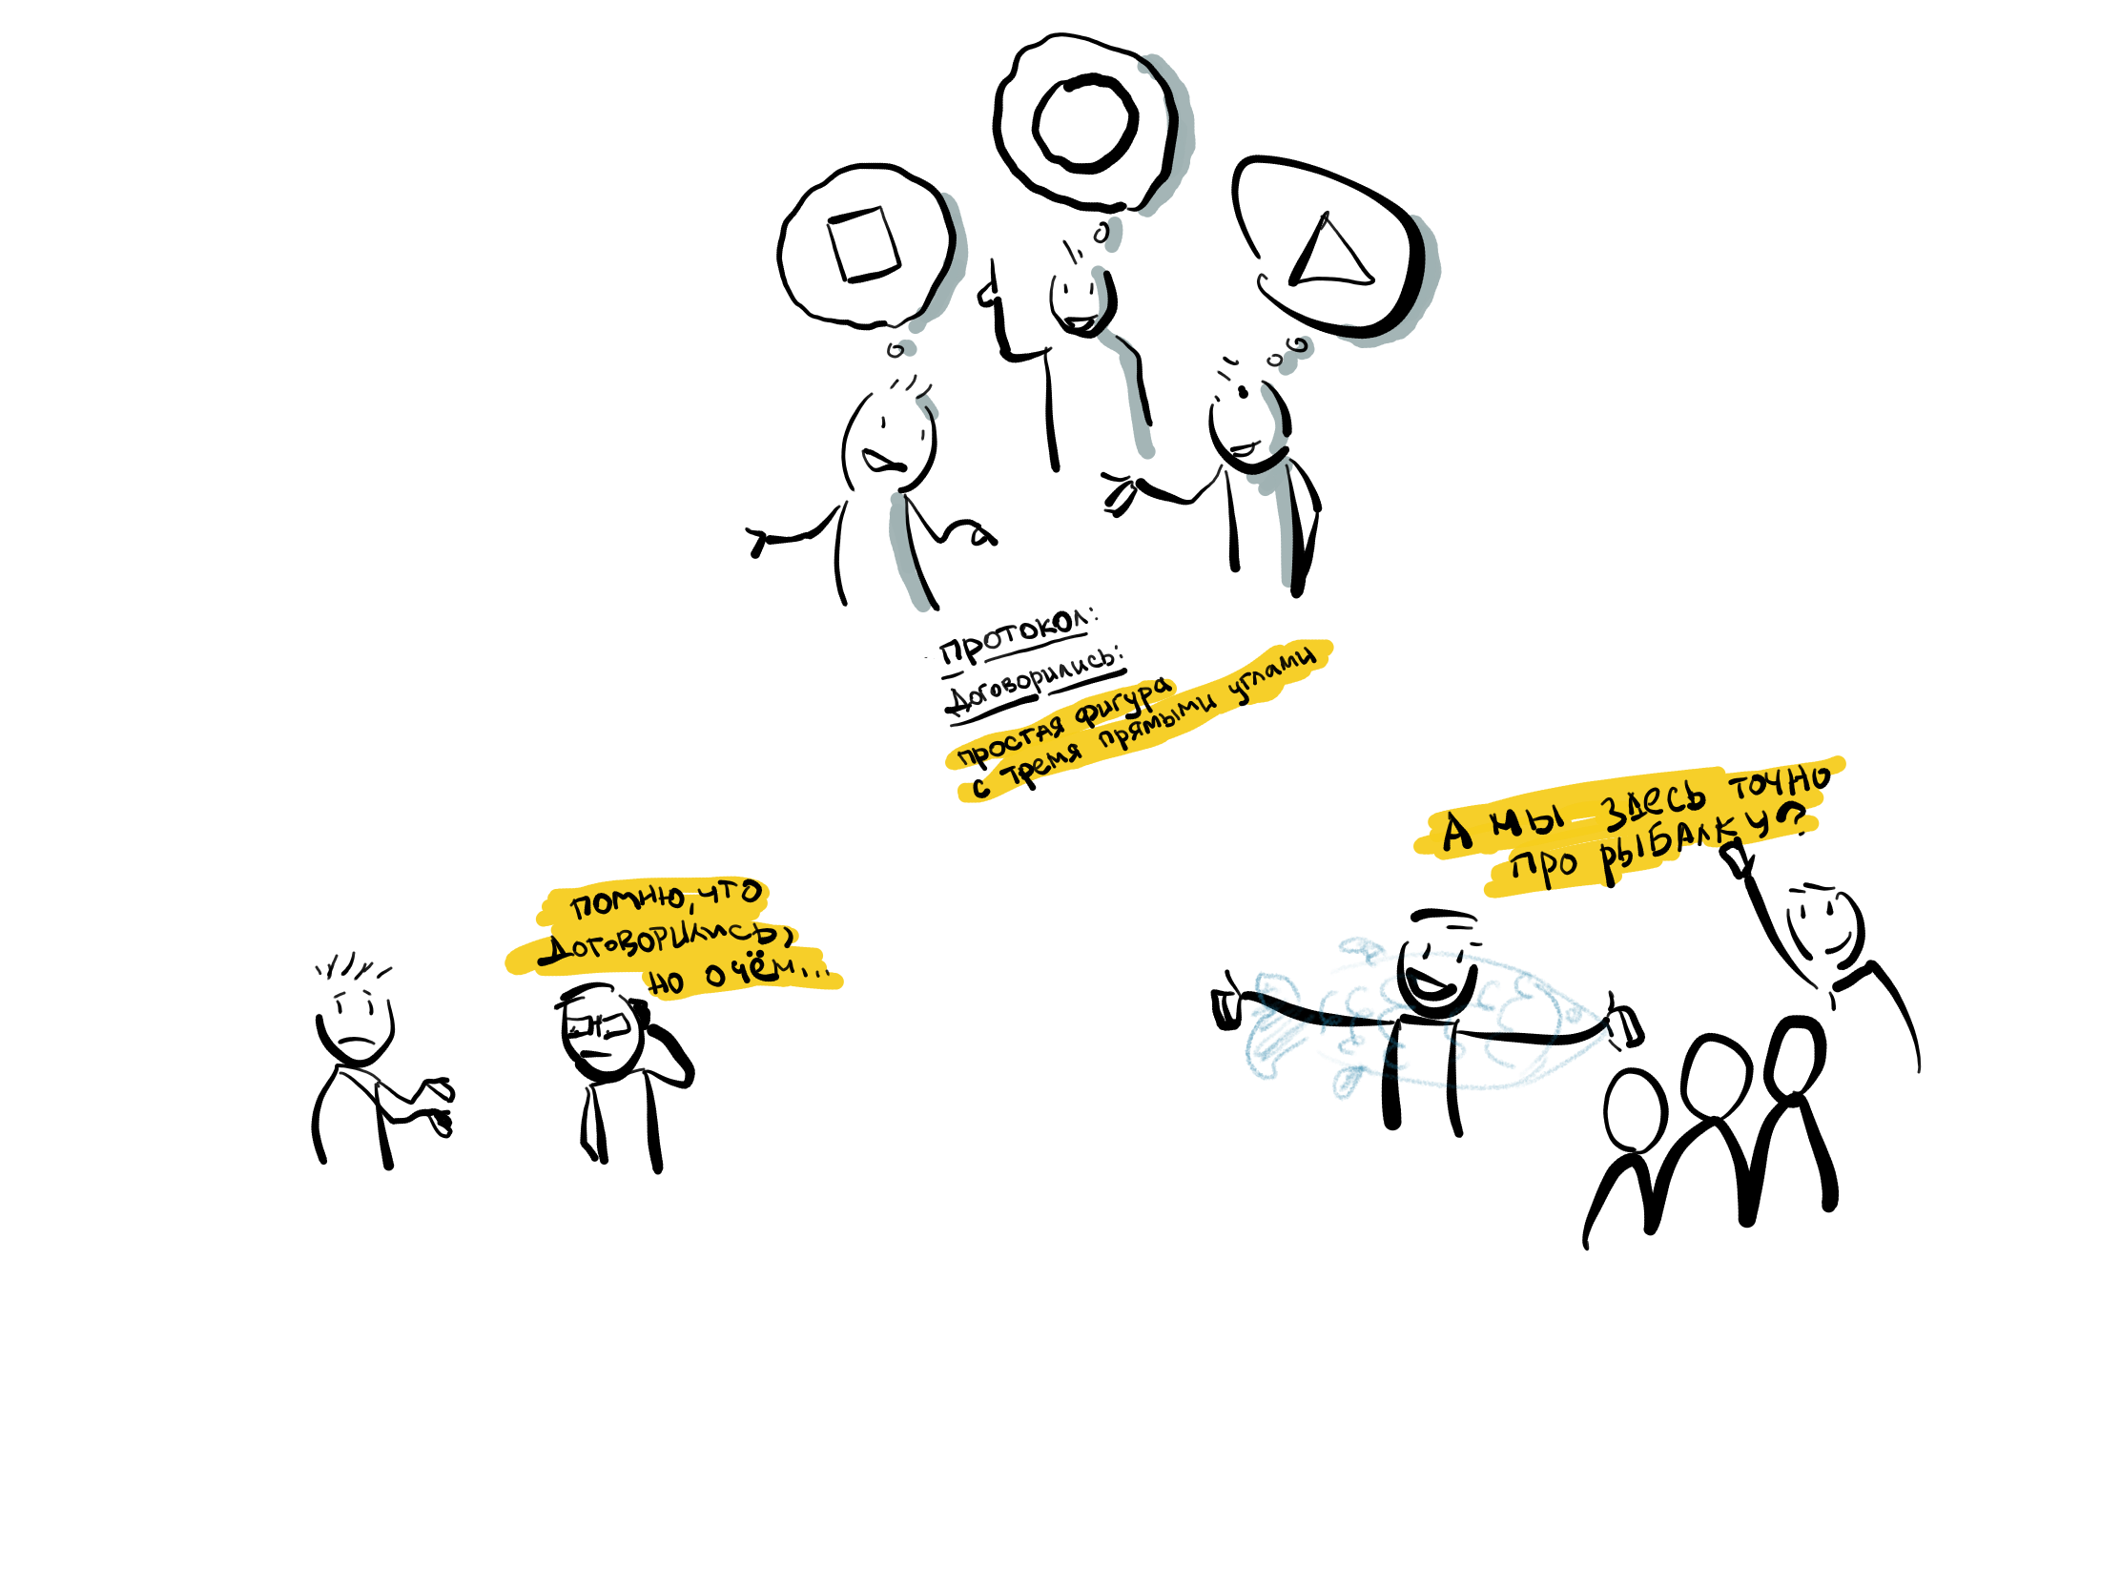
Зачем это вообще?
Notes:
Принято выделять два основных направления по видам техник:
«Без подготовки» - создание визуальных объектов в процессе встречи
«С подготовкой» - использование визуальных шаблонов
И по цели:
Сократить длительность встречи, когда у участников очень разные контексты
Оптимизировать ход встречи
Обеспечить лучшее «запоминание» результатов встречи (обычно для серии встреч)

Slide 4
Чартрайтинг
Выводить на экран озвученные тезисы и решения online это тоже чартрайтинг
Вы пишете для того, чтобы это можно было прочитать
Алгоритм:
Подумайте
Либо писать, либо говорить
Подумайте
Возьмите маркер
Обнимите флипчарт
Используйте карандаш и зоны
Пишите печатными буквами
Сейчас нужны стикеры или флипчарт?
Notes:
В контексте обсужденных моментов

Slide 5
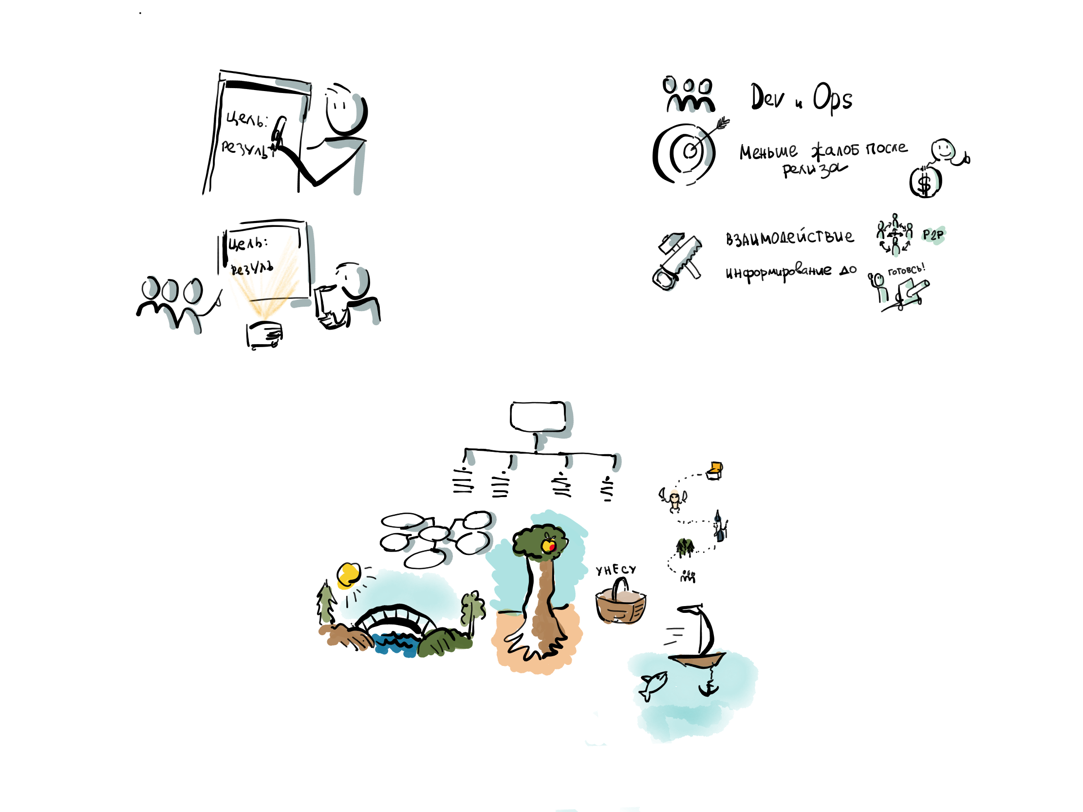
Notes:
В контексте обсужденных моментов

Slide 6
А правда ли, что не хватало именно рисунков?
Чеклист:
есть основной заинтересованный
есть ведущий
приглашены все необходимые
Не приглашены люди «на всякий случай»
есть цель
есть понимание, как должен выглядеть результат встречи
Последние два пункта (цель и понимание формы результата) одинаковы у всех приглашённых
Notes:
Чеклист:
есть основной заинтересованный
есть ведущий
приглашены все необходимые
Не приглашены люди «на всякий случай»
есть цель
есть понимание, как должен выглядеть результат встречи
Последние два пункта (цель и понимание формы результата) одинаковы у всех приглашённых

Slide 7
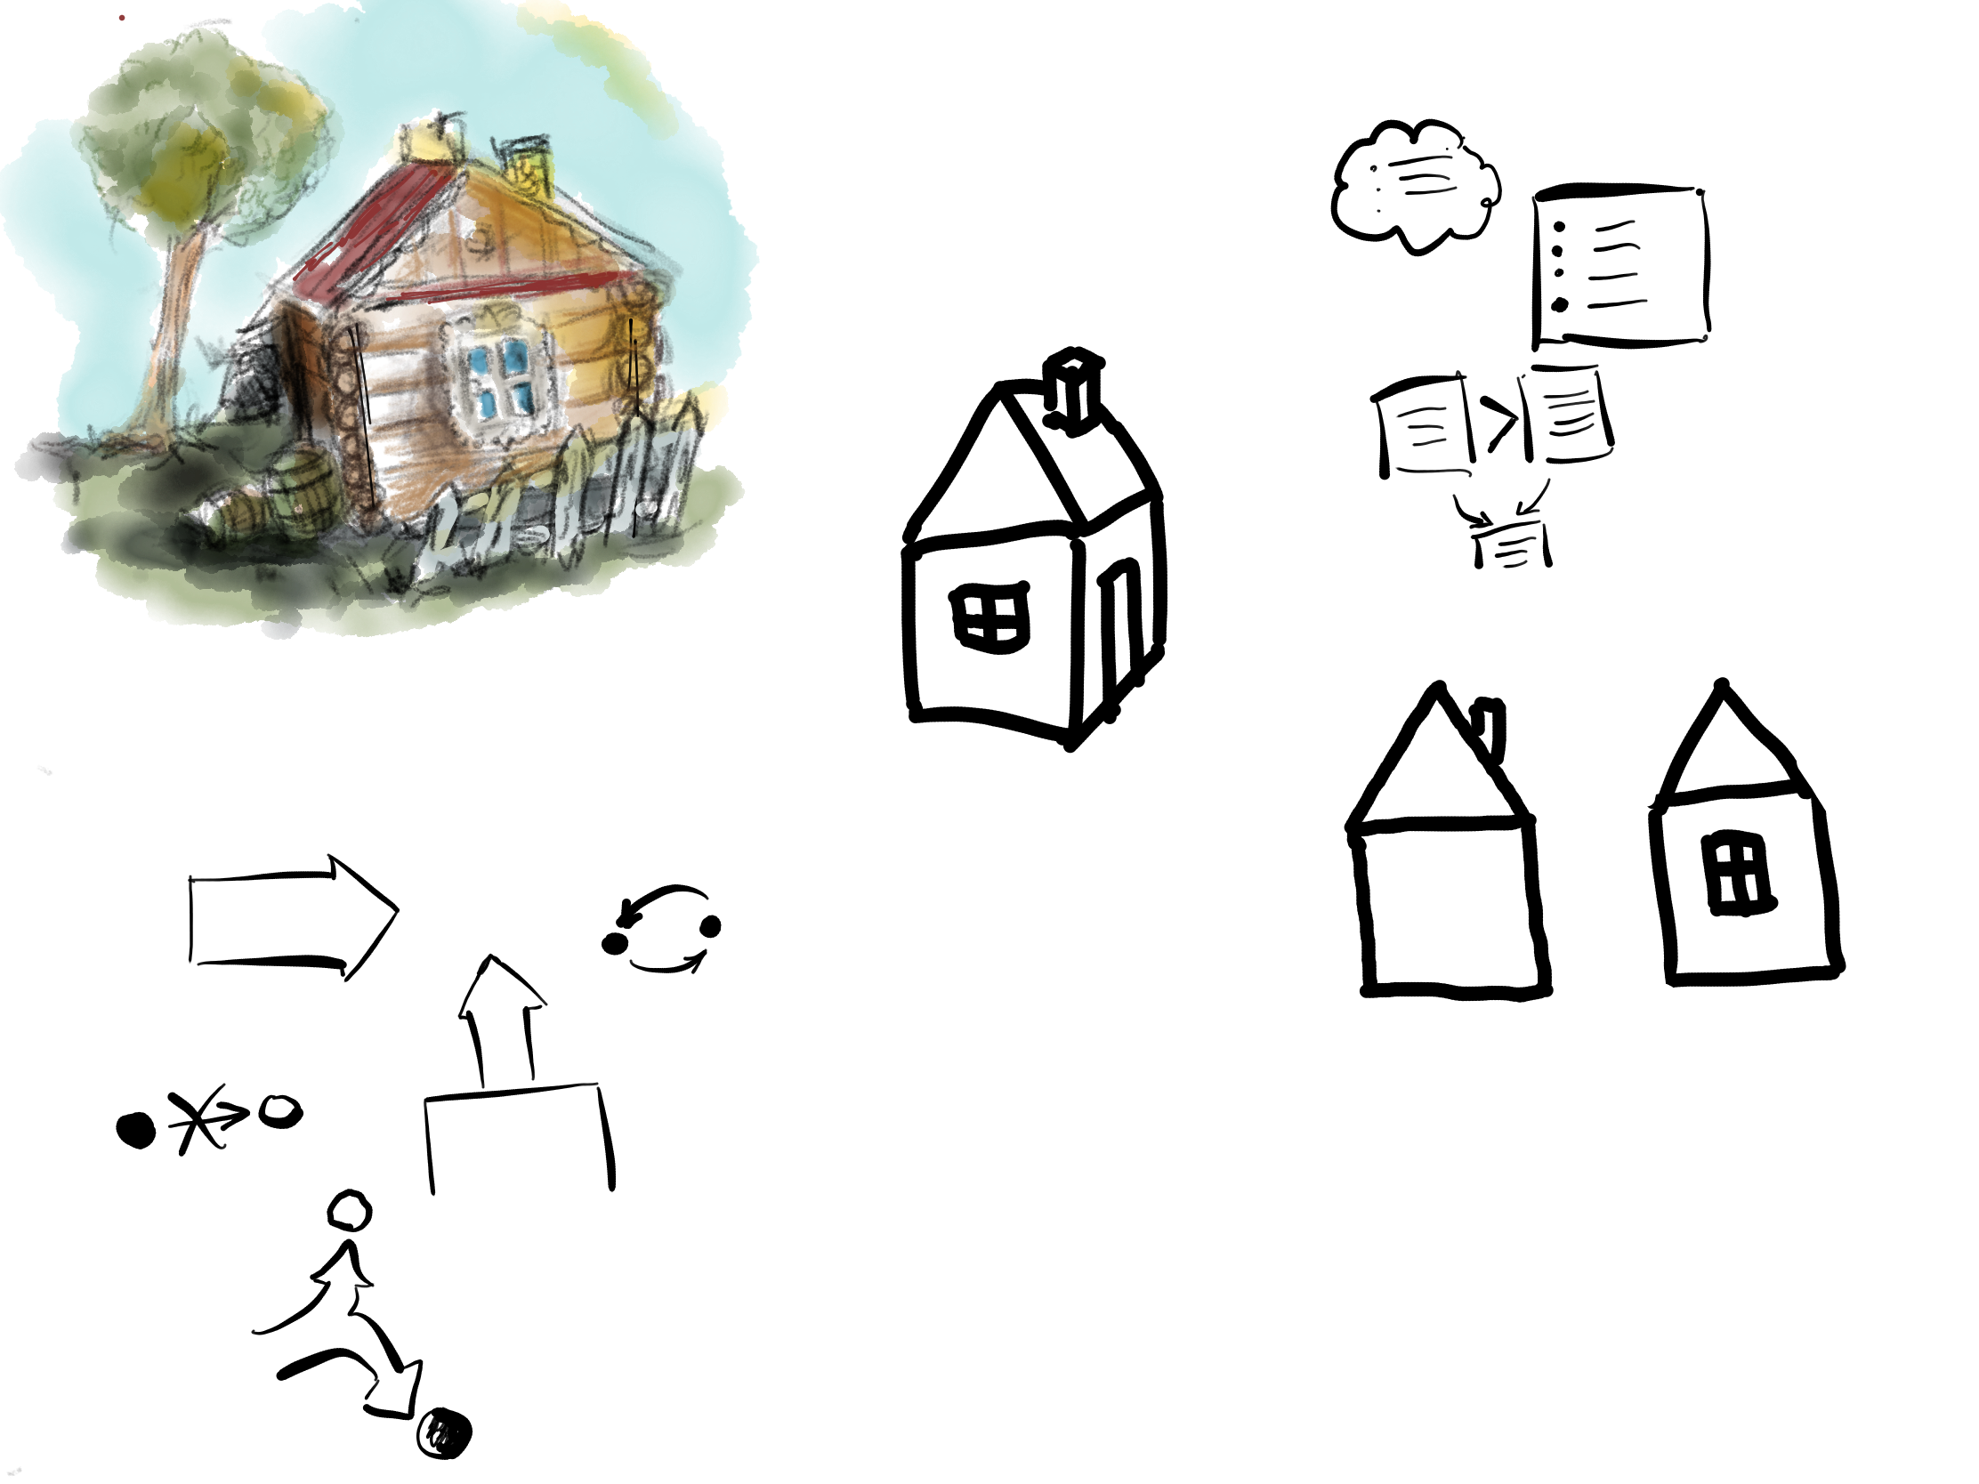
Визуальные образы
Notes:
В контексте обсужденных моментов

Slide 8
Визуальные образы
Использование образов это не рисование
В рисунке главное, чтобы похоже и впечатление, в образе узнаваемость
Узнаваемость = Форма + То, что отличает
Тащите всё в дом
Собирайте библиотеку
Используйте понятные участникам аналогии
Notes:
В контексте обсужденных моментов

Slide 9
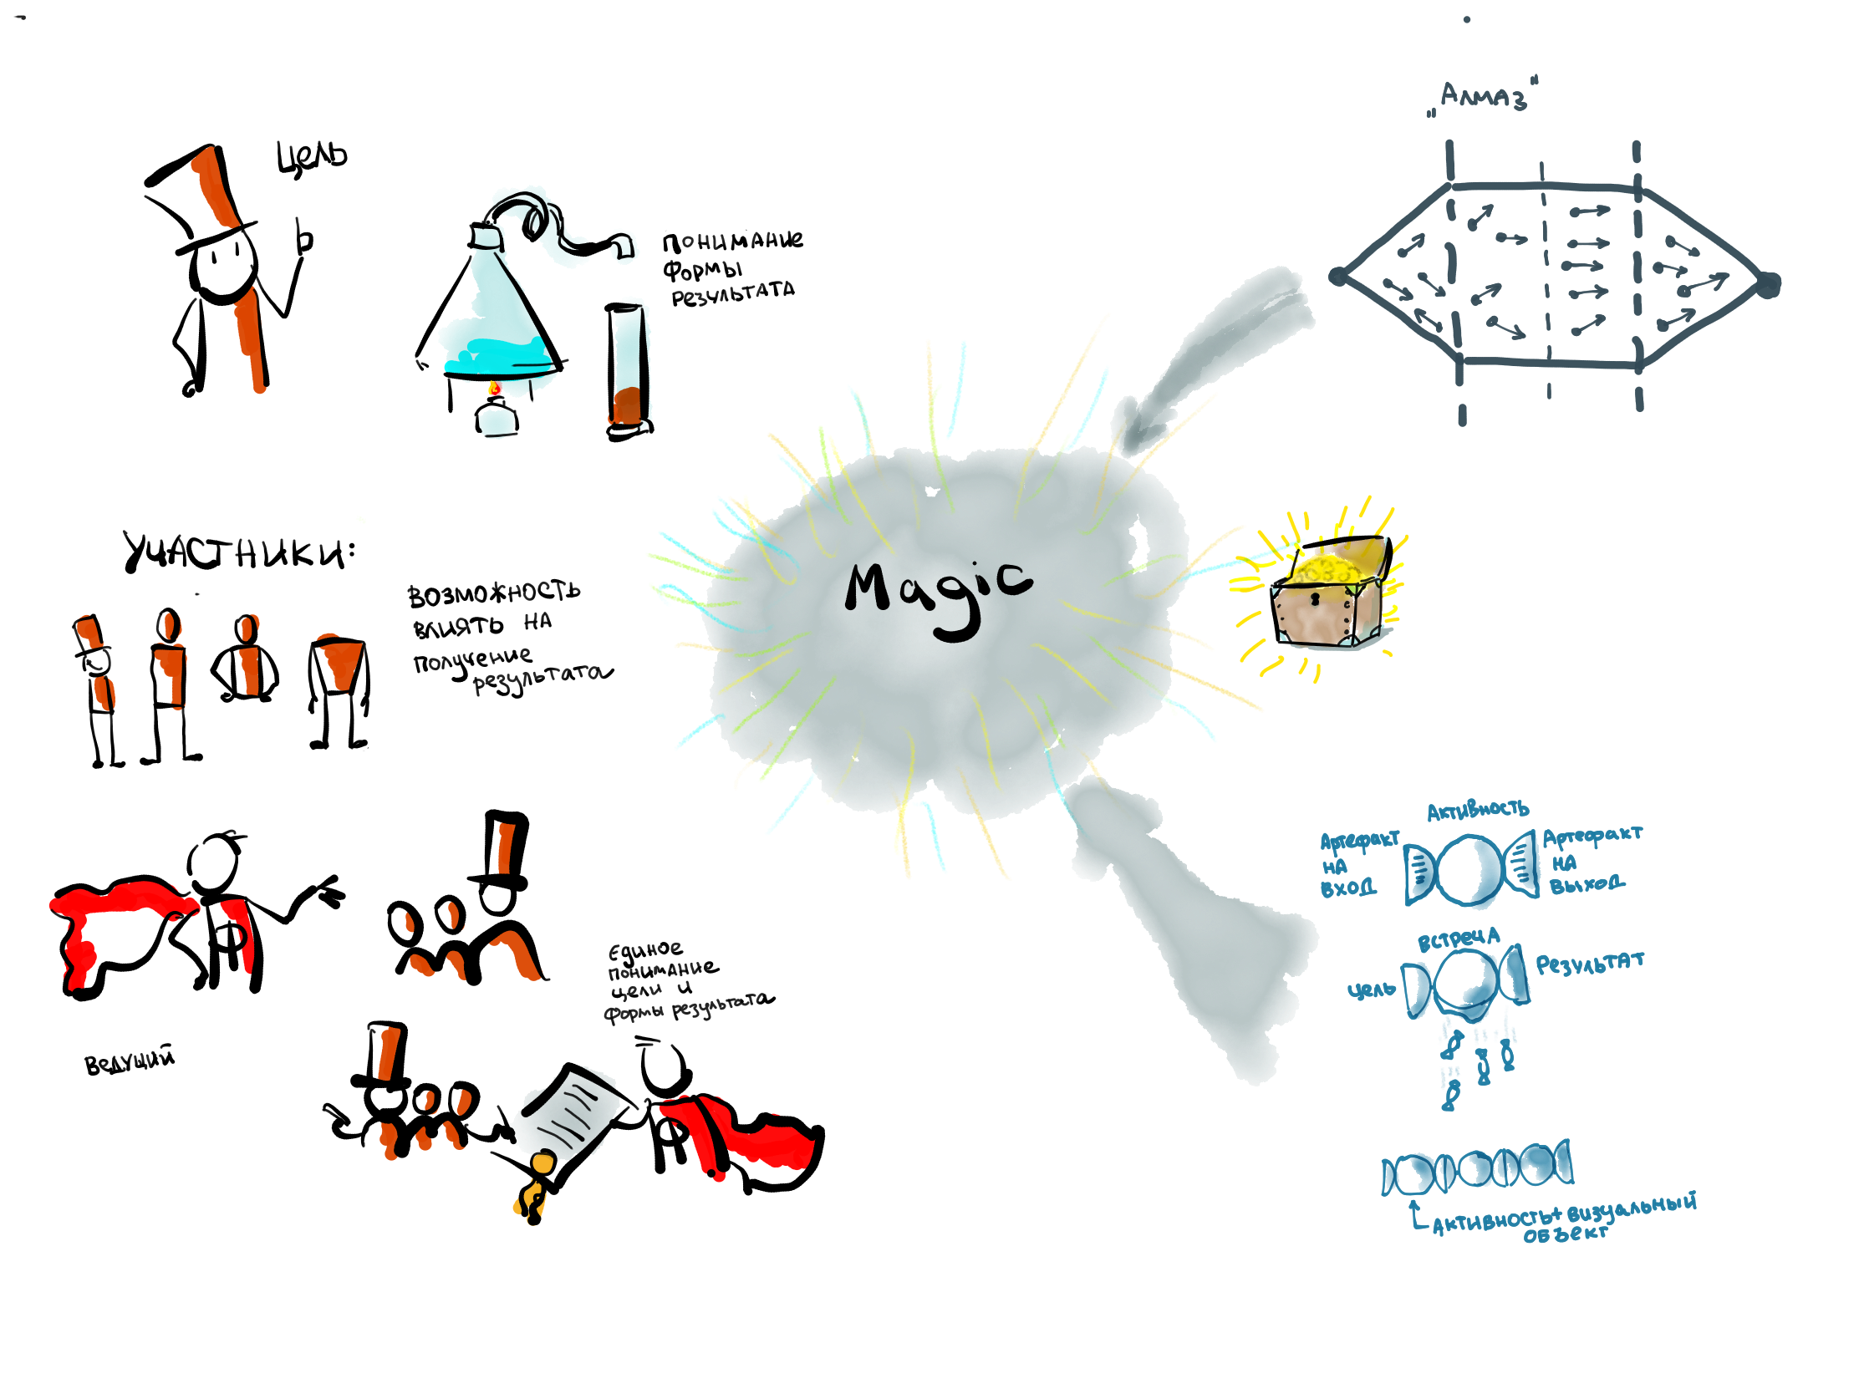
Каждой конфетке свой визуальный образ
Notes:
Я буду говорить об очень простых инструментах. Начните с них. Если встречи у вас совсем «поломались», то возможно стоить начать с инструментов классической фасилитацию.
Обычно, людям нужно дать время привыкнуть к визуализации, как к инструменту.

Slide 10
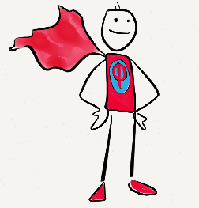
Не теряйтесь, и успеха!
Полезные ссылки:
http://ingrp.ru/materials/graficheskaya-fasilitaciya/
https://medium.com/@yuramalishenko

